Slide 2
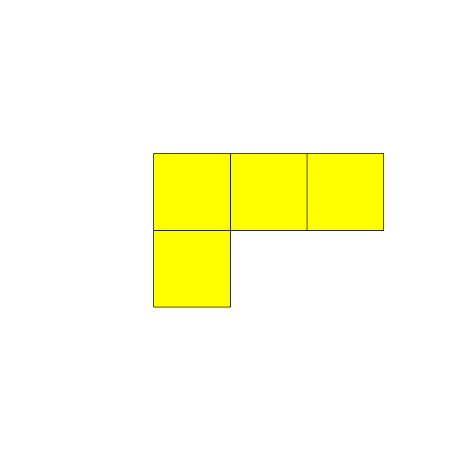

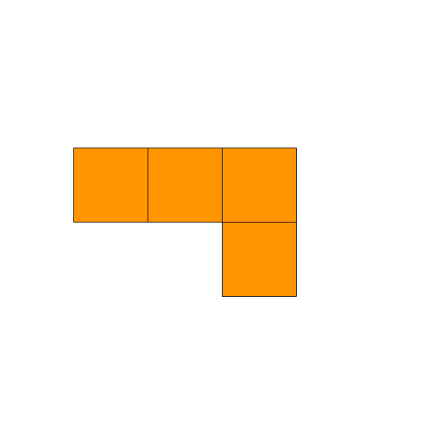
0,0 | 0,1 | 0,2 | 0,3 | 0,4 | 0,5
1,0 | 1,1 | 1,2 | 1,3 | 1,4 | 1,5
2,0 | 2,1 | 2,2 | 2,3 | 2,4 | 2,5
3,0 | 3,1 | 3,2 | 3,3 | 3,4 | 3,5
4,0 | 4,1 | 4,2 | 4,3 | 4,4 | 4,5
5,0 | 5,1 | 5,2 | 5,3 | 5,4 | 5,5

